Slide 1
Разработка сайта с CMS
Отчет по курсовой
Говейновича Сергея Геннадьевича

Slide 2
Цель работы
Создание динамического сайта
Создание CMS к нему
Интуитивно понятный интерфейс CMS

Slide 3
О верстке
Блочная верстка
CSS

Slide 4
Плюсы блочной верстки
«вес» страницы меньше, нежели у той же страницы, сверстанной таблицами
«дружественно» относится к позиционированию
Блоки могут перекрывать друг друга

Slide 5
Недостатки блочной верстки
Сложно добиться корректного отображения во всех браузерах.

Slide 6
CMS
Управление разделами
Управление свойствами раздела
Управление содержимым раздела

Slide 7
FCKeditor
свободный WYSIWYG-редактор
малый размер
интерфейс похожий на интерфейс Microsoft Word

Slide 8
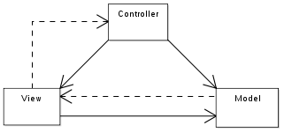
Model-view-controller (MVC)
Модель-представление-поведение

Slide 9
Результат работы
Проект работает без сбоев.
Заказчики быстро разобрались в интерфейсе.
Возможно простое встраивание новых модулей в проект без нарушения общей структуры.

